Slide 1
L’actualité:
Le marché des télécommunications.
Les indicateurs
La Conjoncture:
  les difficultés des années 2000 _ 2002
  2003: la reprise du secteur
  2004: la transition
  2005: la consolidation
Les perspectives.

Slide 2
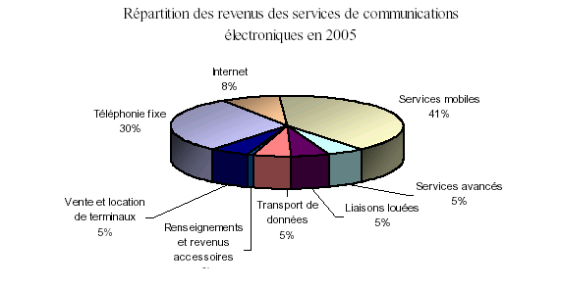
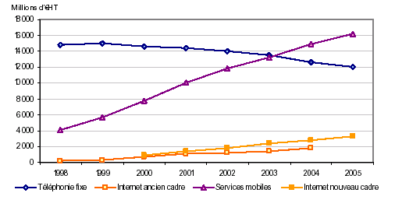
Le marché des télécommunications
Les tendances:
En 2005 le marché des Télécommunications représente 40 Milliards d’Euros
une augmentation de 2,6% par rapport à 2004
les services de mobiles sont toujours en forte progression de 9%
Les revenus de la téléphonie fixe continuent de baisser
et ceux de l’Internet en hausse de 17,5%

Slide 3
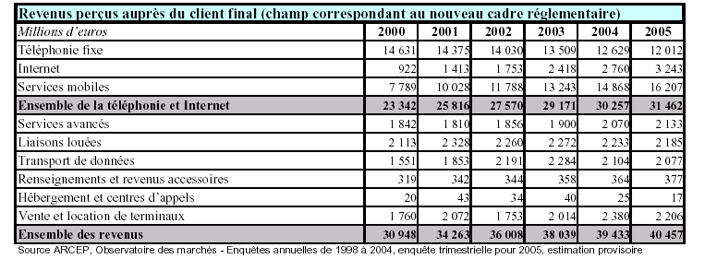
Le marché des télécommunications

Slide 4
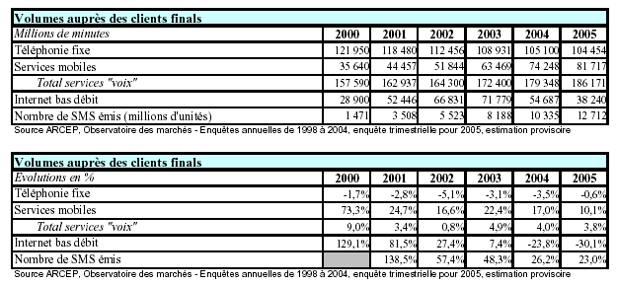
Le marché des télécommunications
- Une tendance globale du trafic « voix » similaire à 2004 (+3,8% de croissance): le trafic fixe décroît de seulement 0,6% tandis que le trafic mobile progresse de 10%.

Slide 5
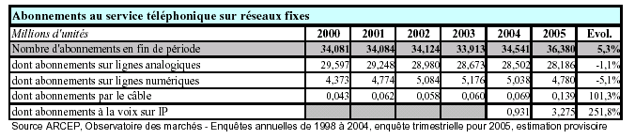
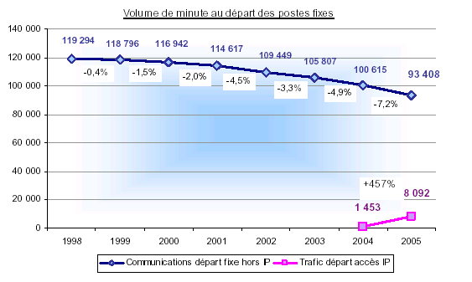
La téléphonie fixe
36 Millions d’abonnée: dont 3 millions d’abonnés en accès IP
les revenus diminuent de 11,1% (dont 10% pour le national)
le volume des communications au départ des services de VoIP: 1,5% en 2005 à 8% en 2005 du volume du trafic des lignes fixes.
La présélection est choisie par 17,1% des abonnés du fixe.

Slide 6
La téléphonie fixe
Voix sur Large bande: service de téléphonie fixe utilisant la technologie de la voix sur IP sur un réseau d’accès dépassant 128kbit/s et dont la qualité est maîtrisée par l’opérateur.
Voix sur Internet: Services de communications vocales utilisant le réseau public Internet et dont la qualité n’est pas maîtrisée par l’opérateur.
Sélection du transporteur: permet de téléphoner par l’intermédiaire d’un autre opérateur que son opérateur de boucle locale.
Présélection: choix du transporteur de façon automatique

Slide 7
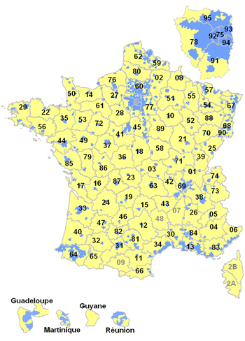
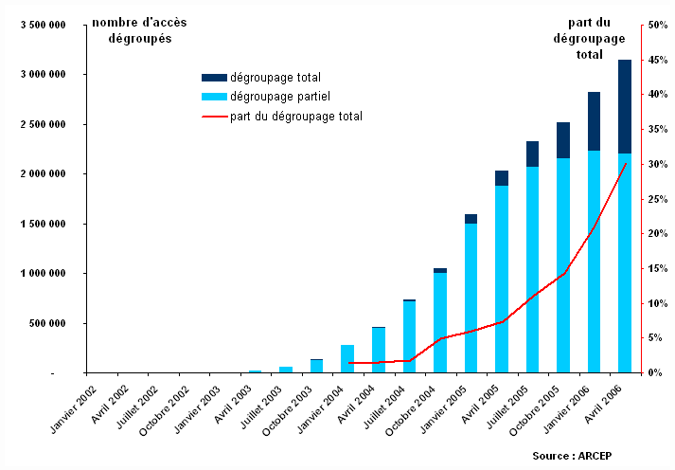
Le Dégroupage
Au 1er trimestre 2006, le dégroupage a continué sa croissance : l’ARCEP estime ainsi qu’il y avait environ 3 150 000 accès dégroupés au 31 mars 2006, répartis en 2 200 000 accès en dégroupage partiel et 950 000 accès en dégroupage total.

Slide 8
Le Dégroupage
Accès dégroupé: sur la boucle locale consiste en la fourniture de paires de cuivre nues à l'opérateur alternatif qui installe alors lui-même ses propres équipements de transmission.
Le dégroupage se décline en deux possibilités :
  Le dégroupage « total » consiste en la mise à disposition de l'intégralité des bandes de fréquence de la paire de cuivre. L'utilisateur final n'est plus relié au réseau de France Telecom mais à celui de l'opérateur nouvel entrant.
  Le dégroupage « partiel » consiste en la mise à disposition de l'opérateur tiers de la bande de fréquence " haute " de la paire de cuivre, sur laquelle il peut alors construire, par exemple, un service ADSL. La bande de fréquence basse (celle utilisée traditionnellement pour le téléphone) reste gérée par France Telecom, qui continue de fournir le service téléphonique à son abonné, sans aucun changement induit par le dégroupage sur ce service.

Slide 9
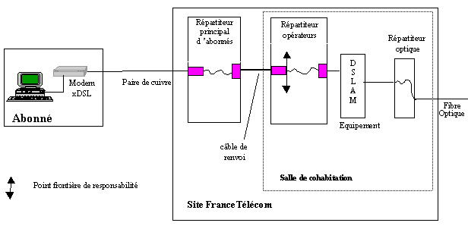
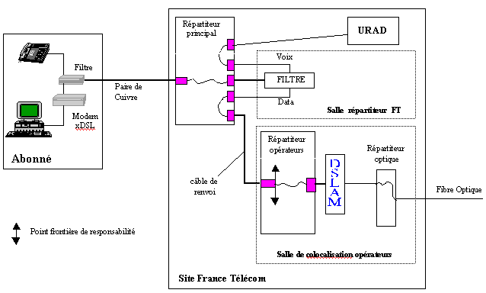
Dégroupage
Dégroupage « total »
Dégroupage « partiel»

Slide 10
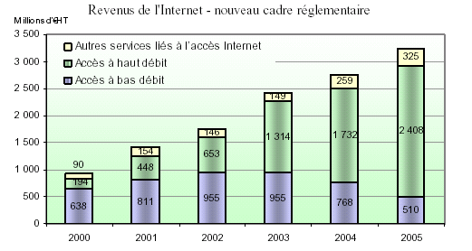
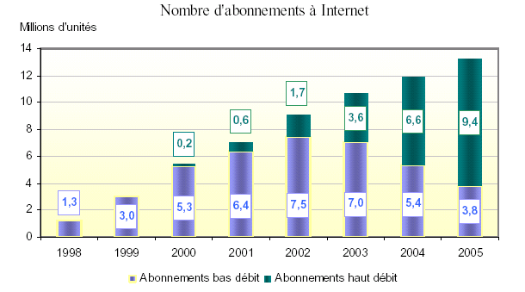
L’Internet
Une croissance soutenue +11% (dont +44% pour les hauts débits) du nombre des abonnements
En 2005 les trois quarts des revenus Internet proviennent des accès Haut Débits

Slide 11
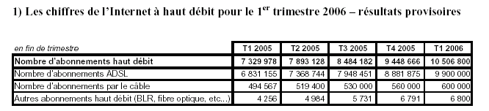
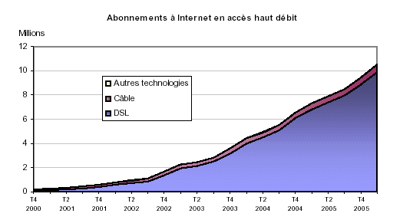
L’Internet

Slide 12
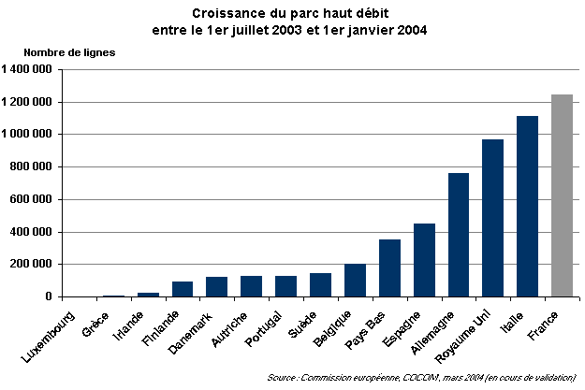
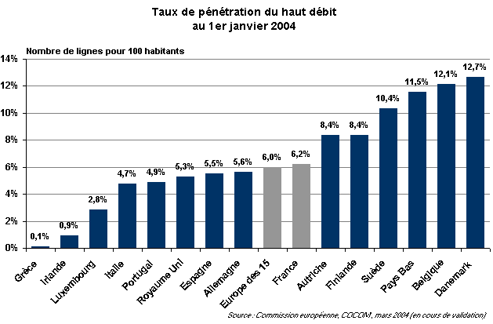
L’Internet

Slide 13
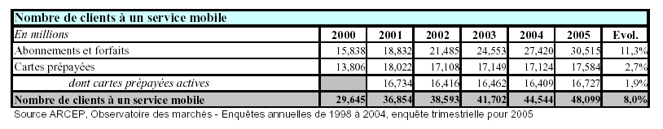
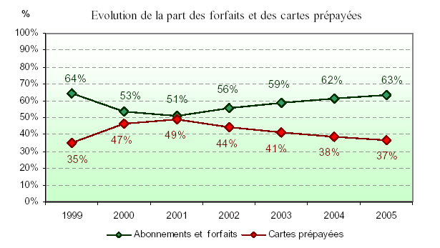
La téléphonie mobile
- Le nombre de clients à la téléphonie mobile continue d’augmenter en 2005, à un rythme un
plus soutenu que celui de 2004 (+8,0% contre +7,0% en 2004).
-

Slide 14
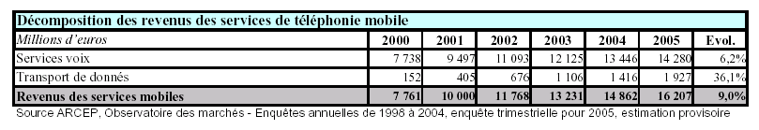
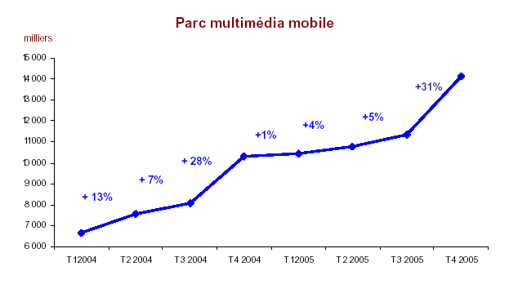
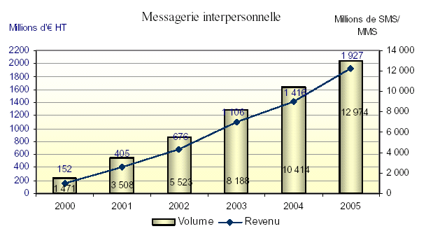
La téléphonie mobile

Slide 15
Conjoncture: les difficultés des années 2000 _ 2002
La moindre performance de 2002 découle des difficultés économiques de l’année 2000
  Conséquence d’un marché fondé sur des prévisions exagérées
  En Europe s’ajoute l’impact de la ponction de plus de 100 Milliards d’euros pour les licences UMTS
  La méfiance a été accentuée en 2002 par des scandales touchant les opérateurs.

Slide 16
L’actualité 2003: reprise du secteur
2003 aura été l’année du décollage du haut débit avec plus de 3,5 millions d’abonnés:
  doublement du nombre d’utilisateurs en un an.
Le chiffre d’affaires de la téléphonie mobile a dépassé celui du fixe qui marque un recul dans la plupart des pays européens.
  Les nouveaux services multimédia mobiles ont une croissance de 50%.
La diminution de l’endettement des opérateurs et le recentrage sur leur cœur de métier.

Slide 17
L’actualité 2004: la transition
L’année 2004 est une année de transition pour les consommateurs qui se sont appropriés de nouvelles façons de communiquer.
la croissance du marché de 3% a été tirée par les mobiles et le haut débit alors que la téléphonie fixe s’est repliée de 5,4%.
  44,5 millions d’abonnés au radiotéléphone fin 2004, soit près de trois millions de plus que l’année précédente.
  Le haut débit a séduit plus de la moitié des internautes avec 6,5 millions d’abonnements, principalement via l’ADSL, ce qui positionne la France dans le peloton de tête des pays européens
Décollage de la téléphonie IP

Slide 18
L’actualité 2005/2006
Abonnement téléphonique : offre de vente en gros de l'abonnement téléphonique. Les opérateurs peuvent ainsi proposer un service incluant l’accès au réseau téléphonique.
Fermeture du 12 « service de renseignements téléphoniques de France Télécom » et ouverture de la concurrence.
l'ARCEP se positionnera à l'automne pour une 4ème licence UMTS
les MVNO totalisent une part de marché de 1,46 %
Roaming Mobile: la Commission Européenne propose de plafonner le coût élevé d'utilisation des téléphones portables lors de déplacements dans l’Union européenne.
BLR: 35 acteurs ont déposé des dossiers de candidature dans le cadre de la procédure de sélection pour la délivrance d'autorisations d'utilisation de fréquences de BLR-Wimax

Slide 19
Les tendances des Télécoms
Les marges des opérateurs vont se réduire surtout en téléphonie fixe :
le déclin des revenus traditionnels et l’influence croissante des solutions alternatives de VoIP comme Skype ou Yahoo vont contribuer à diminuer le résultat opérationnel des opérateurs, en dépit de la forte croissance des nouveaux services : IPTV, applications convergentes fixe/mobile
Les nouveaux marchés asiatiques vont influencer l’évolution du marché de la téléphonie mobile:
Le nombre d’abonnements a atteint les 2,3 milliards en 2005 et devrait dépasser les 2,6 en 2006. L’essentiel de la croissance va venir d’Asie et plus marginalement d’Afrique et du Moyen-Orient. Les opérateurs vont devoir associer d’importantes innovations à des appareils bon marché

Slide 20
Les tendances
De nombreuses fusions et acquisitions sont à prévoir
2005 a été l’année du retour des fusions dans les telecoms, et la tendance va se poursuivre. Les raisons sont des bilans plus sains.
  En Europe sont concerné Bouygues Telecom, Belgacom, Swisscom, Eircom, Fastweb, Cable & Wireless, TDC, Elisa, Telindus et Kingston, qui paraissent de plus en plus vulnérables.
  De nombreuses opportunités sont également à saisir en Europe centrale et de l’Est, où la croissance est forte.
Les offres packagées triple play continuent de croître.
2006 ne sera pas l’année du quadruple play : la voix fixe est un élément encore coûteux. Le triple play classique et la VoIP continueront de croître
  Les offres de Quadruple play (triple play avec la téléphonie mobile) devrait prendre le pas.

